Slide 1
Чтение буквы «Ee» в закрытом слоге
e
[e]

Slide 2
pen
Ee

Slide 3
HEN TEN PEN MEN NET LET SET PET GET WET RED BED WEB LEG

Slide 4
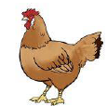
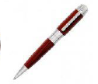
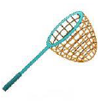
Чтение буквы «Ee»
1. HEN
3. PEN
5. NET
2. TEN
4. MEN

Slide 5
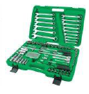
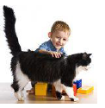
Чтение буквы «Ee»
6. LET
7. SET
8. PET
10. WET
9. GET

Slide 6
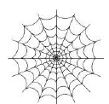
Чтение буквы «Ee»
11. RED
13. WEB
12. BED
14. LEG

Slide 7
Чтение буквы «Ee» в открытом слоге

Slide 8
Pete
Ee
[ı:]
e

Slide 9
PETE GENE STEVE SEE NEED SEED MEET FEET STEEL GREEN SLEEP TREE

Slide 10
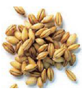
Чтение буквы «Ee»
PETE
3. STEVE
2. GENE
4. SEE
6. SEED
5. NEED

Slide 11
Чтение буквы «Ee»
7. MEET
9. STEEL
11. SLEEP
8. FEET
10. GREEN
12. TREE

